Slide 1

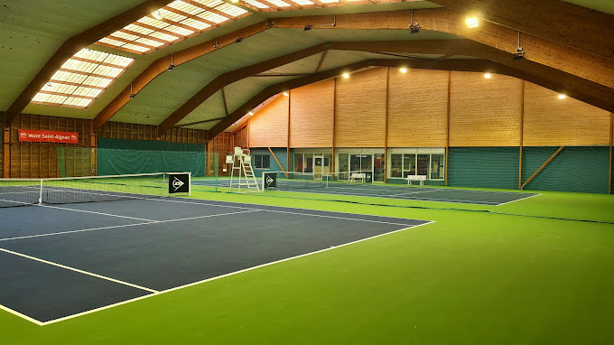

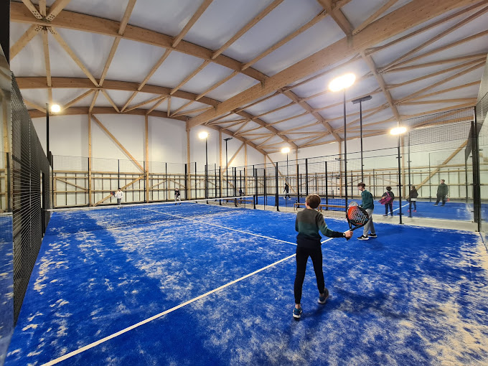

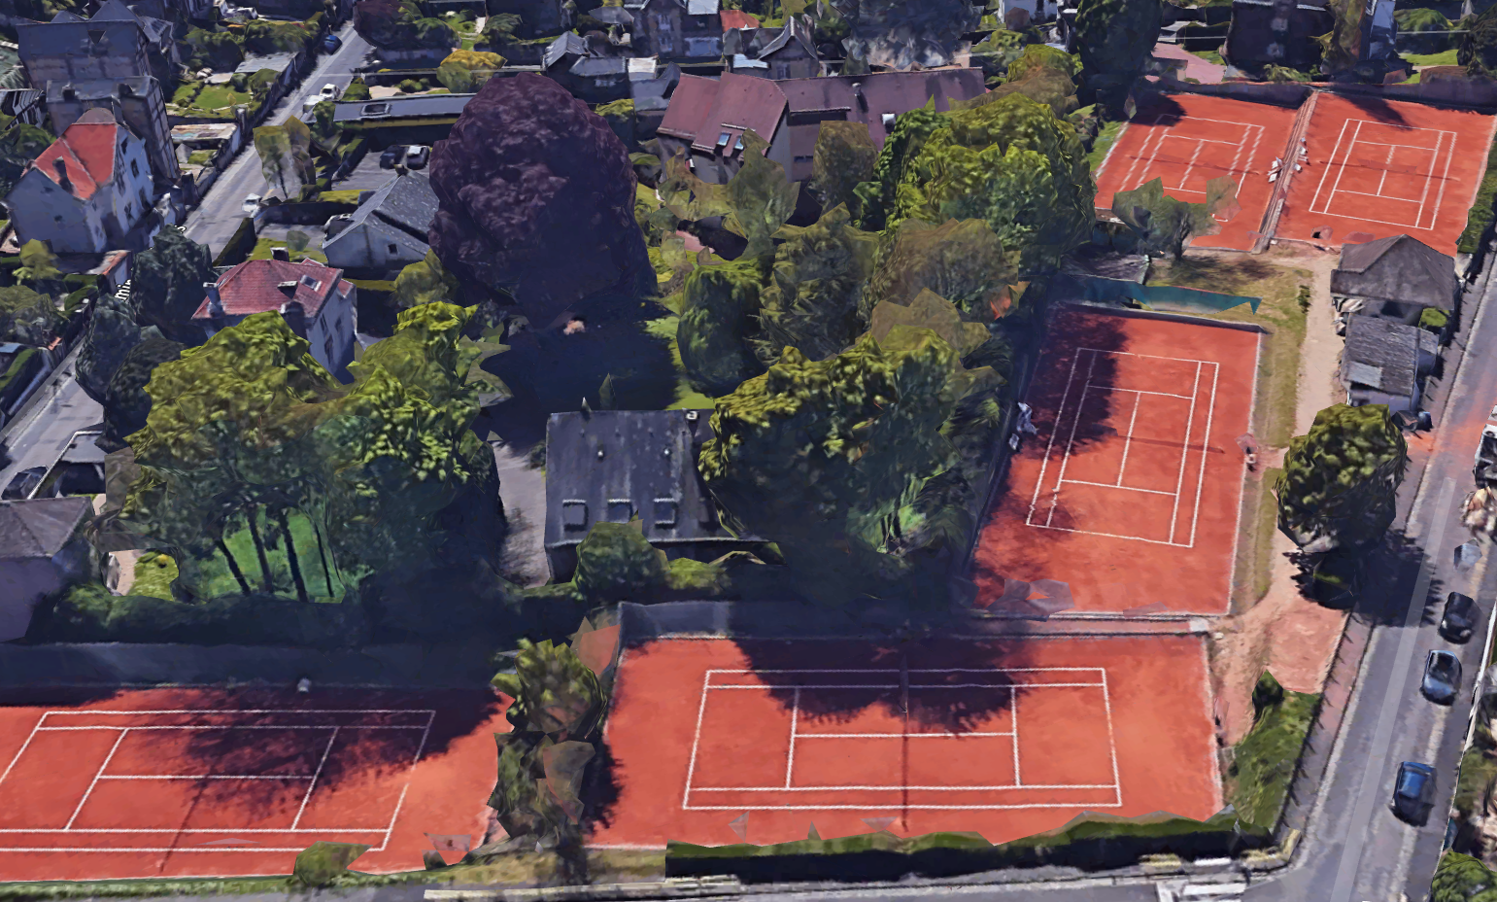















CLUB ÉLITE
MONT-SAINT-AIGNAN TENNIS CLUB
Ceci engage le joueur à participer aux championnats individuels Seine-Maritime et par équipe pour le club, et aux tournois du club.
Adhérents | Formules |  |  | Nombre d’élèves | Observations
 | 1h30 | 3h00 | 4h30
Compétiteurs | 220 € | 330 € | 430 € | Max 4 /Terrain 1 enseignant | Conditions d'admission**
2èmes séries* | 120 € | 170 € | 220 € | Max 8 joueurs 4 /Terrain 1 enseignant | Conditions d'admission**
Femmes dès 5/6* Hommes dès 3/6* | 0 € | 0 € | 0 € | Max 4 /terrain | Conditions d'admission**
1h de physique | 100 €*** |  |  | Selon disponibilité
*Classement validé au mois de septembre 2024
** Sur sélection de la commission sportive en fonction :
  Signer et respecter les termes de la charte : Compétiteurs MSATC
  Du niveau de jeu atteint par catégorie d’âge.
  Du nombre de tournois et matches effectués.
  De la motivation du joueur pour les compétitions.
  De l’investissement parental pour les jeunes.
  De la participation à la vie du club. (soirées, permanences…)
*** Gratuit quand obligatoire, sur sélection de la commission sportive.
Tarifs 2024 - 2025
Nos Partenaires
msatc.secretaire@fft.fr tel : 02 35 74 03 86
Site des Coquets : 8 rue du Professeur Fleury Mont-Saint-Aignan
Site des Cottes : 38 rue Ernest Lesueur Mont-Saint-Aignan

Slide 2

COTISATION ANNUELLE
ÉCOLE DE TENNIS
licence -6 ans : 13€ / entre 7 et 18 ans : 23€ / adulte : 33€
L’enseignement est réservé aux adhérents, c’est-à-dire aux personnes ayant acquitté la cotisation annuelle ci-contre ainsi que la licence multi-raquettes.
Tarifs de l’enseignement à l’année pour 30 séances effectives de cours, quel que soit le jour de la semaine :
 | Adultes nés en 2006 et avant | Jeunes (entre 2020 et 2007) | Etudiants de –26 ans (1999 à 2006) carte obligatoire | +65 ans Né en 1960 et avant | Adultes 2èmes séries en compétition pour le club | Non Joueur
Cotisation annuelle hors licence | 237 € | 177 € | 177 € | 192 € | 177 € Filles 2/6 et + Garçons 0 et + 33 € | 7 €
TENNIS
Adhérents | Nés en | Formule | Durée hebdo | Tarifs | nombre d’élèves | Observation
5-6 ans | 2020/ 2019 | LOISIR (ex mini tennis) | 1 heure | 60 € | Max 8/ enseignant
7-16 ans | 2018/ 2009 | LOISIR | 1 heure | 110 € | Max 6/ enseignant
12-16 ans | 2013/ 2009 | Initiation compétition | 1 heure 30 | 280 € | Max 4/ enseignant | Niveau de jeu 30/4 minimum
17 ans et + | 2008 et avant | Perfectionnement | 1 heure | 260 € | Max 4/ enseignant
17 ans et + | 2008 et avant | Perfectionnement | 1 heure 30 | 390 € | Max 4/ enseignant | Niveau de jeu 30/4 minimum
Tarif familial dégressif
les adhérents de la famille étant numérotés du plus âgé au plus jeune :
  Cotisation hors licence du 2ème adhérent : adulte 217 € ; jeune 162 €.
  Cotisation hors licence du 3ème adhérent jeune 147 €
  Cotisation hors licence du 4ème adhérent jeune 132 €
  Cotisation hors licence du 5ème adhérent jeune 117 €
  3 invitations gratuites par adhérent. Au-delà, 10 € de l’heure.
  Adhésion à partir du 1er mars 2024 : Adulte 135 € + licence obligatoire ; Jeune 105 € + licence obligatoire.
Location horaire d’un court : 20 €.
 | Adultes nés en 2006 et avant | Jeunes (entre 2020 et 2007) | Etudiants de –26 ans (1999 à 2006) carte obligatoire | +65 ans Né en 1960 et avant | Adultes 2èmes séries en compétition pour le club
Cotisation annuelle hors licence | 337 € | 277 € | 277 € | 292 € | 277 €
TENNIS
+PADEL
1h de physique | 100 € | Selon disponibilité
Cours à la carte : Selon disponibilité des courts : 45 € de l’heure pour 1 à 4 joueurs.
Location Horaire Padel
  Heures pleines semaine 18h00 – 22h30 + week-end : 60€ /1h30
  Heures creuses midi semaine 12h00 – 14h00 : 30€/1h00
  Heures creuses semaine 08h00 – 12h00 / 14h00 – 18h00 : 20€/1h00
  3 invitations gratuites par adhérent
  Adhésion à partir du 1er mars 2025 : Adulte 235 € + licence obligatoire ; Jeune 205 € + licence obligatoire.
L’adhésion offre un accès illimité, à usage strictement privé, aux terrains des Coquets et des Cottes. Aucun remboursement (total ou partiel) en cours d’année, quel que soit le motif.
En ce qui concerne l’enseignement,, remboursement partiel envisageable en cours d’année, seulement si un remplaçant est trouvé pour occuper la place laissée vacante.

